Slide 1
Искусственный интеллект

Slide 2
Понятие
Искусственный интеллект (Artificial intelligence, AI)
это научное направление, в рамках которого ставятся и решаются задачи аппаратного или программного моделирования тех видов человеческой деятельности, которые традиционно считаются интеллектуальными.
свойство интеллектуальных систем выполнять функции, например творческие, которые традиционно считаются прерогативой человека
Задачей этой науки является обеспечение разумных рассуждений и действий с помощью вычислительных систем и иных искусственных устройств.

Slide 3
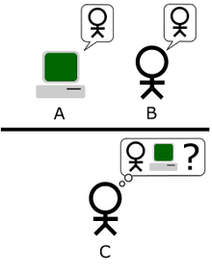
Тест Тьюринга
Стандартная интерпретация теста Тьюринга. А и В (компьютер и человек) пытаются убедить С (человека экзаменатора, или даже машину - обратный тест Тьюринга), что они - люди
CAPTCHA (от англ. Completely Automated Public Turing test to tell Computers and Humans Apart — полностью автоматизированный публичный тест Тьюринга для различения компьютеров и людей) — компьютерный тест, используемый для того, чтобы определить, кем является пользователь системы: человеком или компьютером.

Slide 4
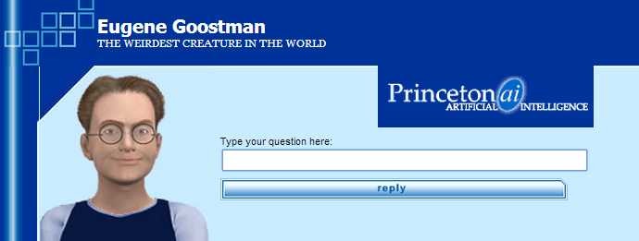

Slide 6
Направления исследований в области искусственного интеллекта
Прагматическое направление основано на предположении о том, что мыслительная деятельность человека – «черный ящик». Но если результат функционирования искусственной системы в некотором смысле совпадает с результатом деятельности эксперта, то такую систему можно признать интеллектуальной независимо от способов получения этого результата.
СОЗДАНИЕ ИНСТРУМЕНТАРИЯ. Инструментарий – языки для систем искусственного интеллекта; дедуктивные и индуктивные методы автоматического синтеза программ; лингвистические процессоры; системы анализа и синтеза речи; базы знаний; оболочки, прототипы систем; системы когнитивной графики
РАЗРАБОТКА МЕТОДОВ ПРЕДСТАВЛЕНИЯ И ОБРАБОТКИ ЗНАНИЙ
ИНТЕЛЛЕКТУАЛЬНОЕ ПРОГРАММИРОВАНИЕ – разбивается на несколько групп. К ним относят игровые программы, естественно-языковые программы (системы машинного перевода, автоматического реферирования, генерации текстов), распознающие программы, программы создания произведений живописи и графики.
Бионическое направление исследований в области искусственного интеллекта основано на предположении о том, что если в искусственной системе воспроизвести структуры и процессы человеческого мозга, то и результаты решения задач такой системой будут подобны результатам, получаемым человеком.
НЕЙРОБИОНИЧЕСКИЙ ПОДХОД. В его основе лежат системы элементов, способные подобно нейронам головного мозга воспроизводить некоторые интеллектуальные функции. Прикладные системы, разработанные на основе этого подхода, называются нейронными сетями
СТРУКТУРНО-ЭВРИСТИЧЕСКИЙ ПОДХОД. В его основе лежат знания о наблюдаемом поведении объекта или группы объектов и соображения о тех структурах, которые могли бы обеспечить реализацию наблюдаемых форм поведения. Примером подобных систем служат мультиагентные системы
ГОМЕОСТАТИЧЕСКИЙ ПОДХОД. В этом случае решаемая задача формулируется в терминах эволюционирующей популяции организмов – совокупности противоборствующих и сотрудничающих подсистем, в результате функционирования которых обеспечивается нужное равновесие (устойчивость) всей системы в условиях постоянно изменяющихся воздействий среды. Такого рода подход реализован в прикладных системах на основе генетических алгоритмов.
РОБОТОТЕХНИКА

Slide 7
Системы, основанные на знаниях
Системы, использующие знания определенной предметной области для решения задач данной области
Системы, основанные на знаниях
Интеллектуальные информационно-поисковые системы (решение задач распознавания образов)
Расчетно-аналитические системы (построение модели задачи (проектирование, моделирование, управление))
Экспертные системы

Slide 8
Алгоритм «Палех»: как нейронные сети помогают поиску Яндекса
алгоритм позволяет поиску Яндекса лучше отвечать на сложные запросы из «длинного хвоста».

Slide 9
https://www.tadviser.ru/index.php/Статья:ИИ_в_принятии_решений:_компьютер_как_интеллектуальный_партнер_человека

